Slide 1

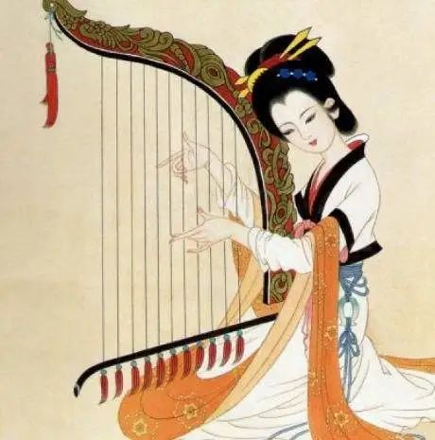
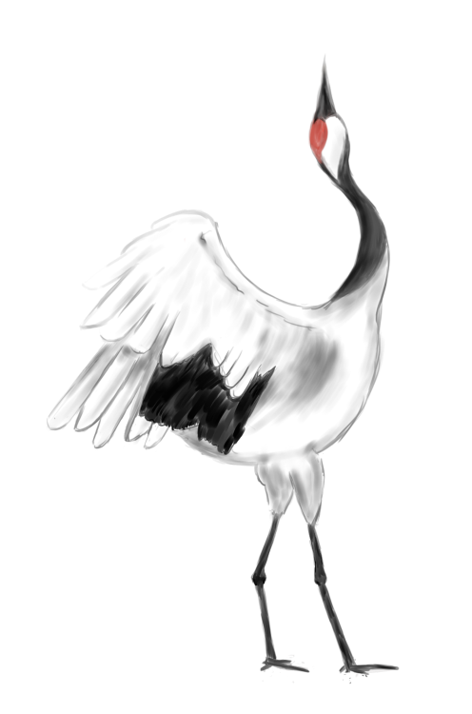

【中职专用】统编版·基础模块（上册）
李凭箜篌引
李
贺

Slide 2
诗歌导读
这首诗赞美李凭弹奏箜篌的高超技艺。全诗韵律和谐，节奏明快。前四句先写箜篌之声，再写弹奏之人，突出了乐声的艺术力量。五六句或借声写声，或借形写声，渲染出乐声的起伏多变和美妙动听。从第七句到篇终，集中描写音乐的神奇效果，以月亮寒光因之融化、紫皇为之感动、石为之破、天为之惊、雨为之降、老鱼为之跳跃、瘦蛟为之起舞、吴刚为之不眠等众多神话意象，来表现李凭弹奏箜篌之音的无穷魅力。全诗构思新奇，想象特异，体现了李贺诗歌的独特风格。诵读此诗，仔细体会李贺摹写声音手法之妙。

Slide 3
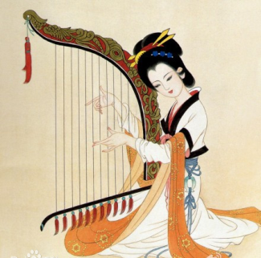
解 题
①“李凭”：元和年间著名的宫廷乐师，善弹箜篌。
②“箜篌”：古代的一种弦乐器。历史悠久、源远流长，音域宽广、音色柔美清澈，表现力强。
③“引”：乐府诗体的一种，与“歌”“行”“吟”一样，标明着古诗的一种体裁，篇幅较长，音节、格律一般比较自由，形式有五言、七言、杂言。属古体诗。（乐府歌行体）

Slide 4
作者简介
李贺，字长吉，是中唐的独树一帜的诗人。因被诽谤诲父名而不得参加科举考试，后只做过一个九品的奉礼郎，不久辞官归故里而卒，年仅27岁。李贺少年时代就有才名，可惜仕途坎坷，怀才不遇，于是形成了凄艳诡谲的诗风，故被称为“诗鬼”。

Slide 5
字词积累
箜篌（kōng hóu） 神妪（yù）
瘦蛟（jiāo） 露脚（lù）
倚桂树（yǐ )

Slide 6

诵读诗歌
吴丝/蜀桐/张/高秋，空山/凝云/颓/不流。
江娥/啼竹/素女/愁，李凭/中国/弹/箜篌。
昆山/玉碎/凤凰/叫，芙蓉/泣露/香兰/笑。
十二门前/融/冷光， 二十三丝/动/紫皇。
女娲/炼石/补天/处，石破/天惊/逗/秋雨。
梦入/神山/教/神妪，老鱼/跳波/瘦蛟/舞。
吴质/不眠/倚/桂树，露脚/斜飞/湿/寒兔。

Slide 7
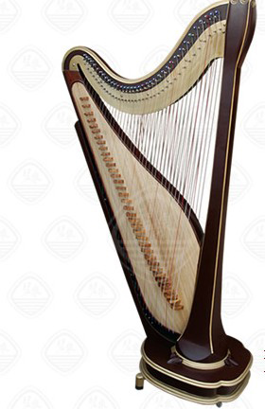
整体感知
本诗是如何围绕诗题“李凭箜篌引”来展开行文的？
第一层（1-4句）：写李凭出场。
第二层（5-6句）：描箜篌乐声。
第三层（7-14句）：描箜篌效果。

Slide 8
文本研读
吴丝蜀桐张高秋，空山凝云颓不流。
江娥啼竹素女愁，李凭中国弹箜篌。
李凭出场
时间：
高秋
地点：
中国（国都）
演奏者：
李凭
在深秋的夜晚，弹奏起吴丝蜀桐制成精美的箜篌。听到美妙的乐声，天空的白云凝聚起来不再飘游。
湘娥把泪珠洒满斑竹，九天素女也牵动满腔忧愁。出现这种情况，是由于乐工李凭在京城弹奏箜篌。

Slide 9
文本研读
吴丝蜀桐张高秋
1.写“吴丝蜀桐”有何作用？
欲言音乐之美，先说乐器之精。写箜篌构造精良，借以突出音乐的高雅、演奏者技艺之高超。
2.高秋：秋高气爽，天空明亮透澈，自然看起来格外高远。既点明了演奏的时间，又写出了演奏的环境。

Slide 10
文本研读
空山凝云颓不流
移情于物
采用夸张、拟人手法，渲染箜篌演奏的强烈感染力。
“颓”字恰恰和上一句的“张”字构成了一种对比，“张”字饱满，“颓”字无力。“颓”字形象的描绘出流云被音乐击中的刹那情态。此处既侧面烘托箜篌声神奇美妙，也指演奏者技艺高超，以实写虚，亦真亦幻。

Slide 11
文本研读
“吴丝蜀桐张高秋，空山凝云颓不流。”写出了箜篌的什么特点？用了什么手法？
张：秋日高远气象
对 比
颓：白云凝神倾听
移情于物，极力烘托箜篌声神奇美妙
空山凝云

Slide 12
文本研读
江娥啼竹素女愁
【典故2:江娥】
一作“湘娥”。李衎《竹谱详录》卷六：“泪竹生全湘九疑山中……《述异记》云：‘舜南巡，葬于苍梧，尧二女娥皇、女英泪下沾竹，文悉为之斑。’一名湘妃竹。”
【典故3:素女】
传说中的神女。《汉书·郊祀志上》：“秦帝使素女鼓五十弦瑟，帝禁不止，故破其瑟为二十五弦。”
音乐变得愁苦郁闷，我们仿佛听到娥皇和女英在湘江边为舜痛哭不己，泪尽，继之以血，将湘江之竹尽染绯红；又仿佛在重温素女弹奏起五十弦瑟，令人悲不自禁。从侧面写出了音乐声的悲恻动人。

Slide 13
文本研读
为什么先交代乐声后写人物呢？
前四句，诗人故意突破按顺序交待人物、时间、地点的一般写法，另作精心安排，先写琴，写声，然后写人。目的是突出乐声。

Slide 14
文本研读
昆山玉碎凤凰叫，芙蓉泣露香兰笑。
十二门前融冷光，二十三丝动紫皇。
箜篌乐声
乐声清脆动听得就像昆仑山美玉击碎，凤凰鸣叫；时而使芙蓉在露水中饮泣，时而使香兰开怀欢笑。
清脆的乐声，融和了长安城十二门前的清冷光气。二十三根弦丝高弹轻拨，打动了高高在上的天帝。

Slide 15
文本研读
昆山玉碎凤凰叫，芙蓉泣露香兰笑。
以声写声
以形写声
“玉碎，状其声之清脆； 凤叫，状其声之和缓。”
“芙蓉泣，状其声之惨淡； 香兰笑，状其声之清丽。”
衬托其声之美
琴音不仅可以耳闻，而且可以目睹。
通感
正面描写

Slide 16
文本研读
以形比声
 | 形象感 | 乐声特点
昆山玉碎
凤凰叫
芙蓉泣露
香兰笑
山崩地裂
乐声乍起的壮观
孤独哀鸣
幽怨
露滴残荷
凄凉
兰花盛开宛如笑靥
欢快愉悦

Slide 17
文本研读
十二门前融冷光，二十三丝动紫皇。
过渡——承上启下
巧妙的过渡手法，承上启下，比较自然地把诗歌的意境由人间扩大到仙府。

Slide 18
文本研读
女娲炼石补天处，石破天惊逗秋雨。
梦入神山教神妪，老鱼跳波瘦蛟舞。
吴质不眠倚桂树，露脚斜飞湿寒兔。
音乐效果
高亢的乐声直冲云霄，冲上女娲炼石补过的天际。好似补天的五彩石被击破，逗落了漫天绵绵秋雨。幻觉中仿佛乐工进入了神山，把技艺向女仙传授；老鱼兴奋得在波中跳跃，瘦蛟也翩翩起舞乐悠悠。月宫中吴刚被乐声吸引，彻夜不眠在桂树下逗留。桂树下的兔子也伫立聆听，不顾露珠斜飞寒飕飕！

Slide 19
文本研读
现实
女娲炼石补天处，
石破天惊逗秋雨。
梦入神山教神妪，
老鱼跳波瘦蛟舞。
吴质不眠倚桂树，
露脚斜飞湿寒兔。
侧面描写
天上
神山
动
动静结合
月宫
静

Slide 20
文本研读
这场演奏会除了诗人外还有哪些“听众”？他们听了箜篌之后又什么反应？
天空浮云——停步聆听 江娥素女——愁啼哀思
至上紫皇——扣动心弦 补天女娲——听得入迷
山中神妪——折服请教 老鱼瘦蛟——跳跃起舞
伐树吴刚——通宵不眠 月宫玉兔——如醉如痴

Slide 21
文本研读
这场演奏会写听众反应目的是什么？
这里主要采用了什么手法来表现音乐？
通过这些“听众”的反应，烘托了箜篌曲调的不同凡响和李凭弹奏技艺的高超。
侧面烘托，即通过对周围人物或环境的描写来表现主要对象。

Slide 22
文本研读
从乐声和音效角度赏析《李凭箜篌引》，请填写下表。
角度 | 文章句子 | 修辞及效果 |  | 描写手法
描写乐声 | 昆山玉碎凤凰叫，芙蓉泣露香兰笑。 | 昆山玉碎 |  | 比喻
 |  | 凤凰叫 | 舒缓
 |  | 芙蓉泣露
 |  | 香兰笑 | 清丽
清脆
正面描写
惨淡

Slide 23
文本研读
描写音效 | 空山凝云颓不流 | 凝滞 |  | 侧面描写
 | 江娥啼竹素女愁
 | 十二门前融冷光 | 清空
 | 二十三丝动紫皇 | 无限广袤
 | 女娲炼石补天处，石破天惊逗秋雨。
 | 梦入神山教神妪，老鱼跳波瘦蛟舞。 | 梦幻
 | 吴质不眠倚桂树，露脚斜飞湿寒兔。
幽怨
想象
夸张
凄冷

Slide 24
表现手法
这首诗的最大特点是充满浪漫主义色彩。诗人是怎样表现“箜篌”演奏出来的优美音乐的？
（1）主要运用侧面烘托手法，通过描摹音乐效果来衬托音乐本身。
（2）运用化无形为有形的通感手法和夸张手法。
（3）运用浪漫主义的创作方法，驰骋自由的想象力，通过瑰丽的神话世界来表现音乐的世界。

